Slide 1
제 ?? 주차 실습
Weeks | Contents
?? | . OpenAI의 API 샘플 프로그램 사용 - OpenAI 소개 - 채팅하기 - 이미지 프로세싱 - url 가져오는 간단한 crawler 프로그램 - mp3 파일을 문자로 변환

Slide 2
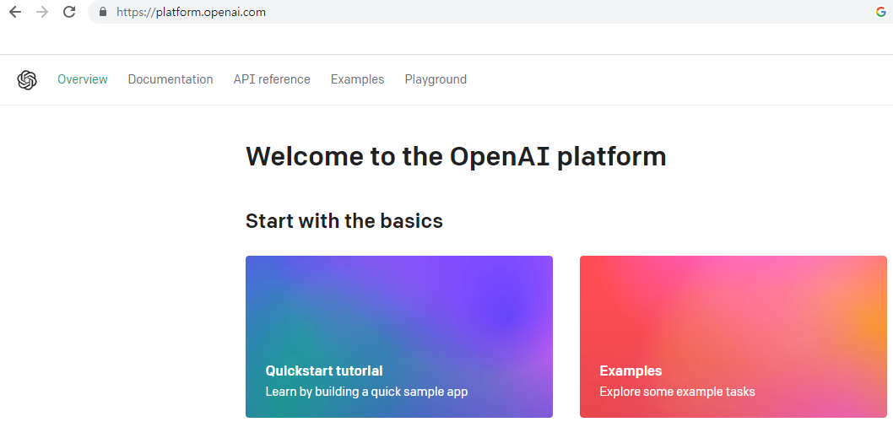
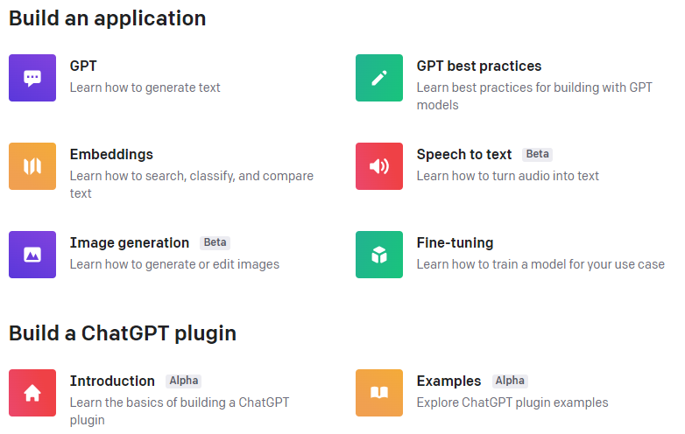
제 ?? 주차 실습
2. OpenAI의 API 샘플 프로그램 사용
2) OpenAI 소개 - https://platform.openai.com/

Slide 3
제 ?? 주차 실습
2. OpenAI의 API 샘플 프로그램 사용
3) 채팅하기
!pip install openai
!pip install config
OPENAI_API_KEY = “sk-????????" #이 부분에 여러분의 API KEY 입력하면 된다
import openai
openai.api_key = OPENAI_API_KEY
completion = openai.Completion()
response = completion.create(
model="text-davinci-003",
prompt = "Decide whether a Tweet's sentiment is positive, neutral, or negative,
and scale it 0 to 10. \n\nTweet: \"I loved the new Batman movie!\"\nSentiment:",
temperature=0, # default는 1.0 이며 0~2 사이 설정. 0에 가까울수록 정제된 문장, 높은 에 가까울수록 창의적이고 random한 문장
max_tokens=64, # 대부분의 모델들은 최대 2048 token 까지 지원하나, 최신 모델은 4096 토큰까지 지원 가능
top_p=1.0, # 모델이 사용할 토큰에 대한 threshold 라고 보면 된다. temperature 의 대안. 둘 중 하나만 조정하기를 추천.
presence_penalty=0.0, # 특정 단어나 phrase 를 포함하지 않도록. -2~2 까지 조정 가능한테, 2에 가까울수록 penalty 가 커진다
frequency_penalty=0.0 # 반복적이지 않은 텍스트를 생성하도록 유도. 반복되며 penalty 부여되며 2에 가까울수록 penalty 가 커진다
)
print(response)

Slide 4
제 ?? 주차 실습
2. OpenAI의 API 샘플 프로그램 사용
3) 채팅하기
print(response['choices'][0]['text'])
def question(prompt):
openai.api_key = OPENAI_API_KEY
response = openai.Completion.create(
model="text-davinci-003",
prompt= f"{prompt} ?" ,
temperature=0.7,
max_tokens=256,
top_p=1,
frequency_penalty=0,
presence_penalty=0
)
answer = response["choices"][0]["text"]
return answer

Slide 5
제 ?? 주차 실습
2. OpenAI의 API 샘플 프로그램 사용
3) 채팅하기
prompt = "서울은 어떤 도시인가요?"
AI_answer = question(prompt)
print(AI_answer)
prompt = "Who is the president of France?"
AI_answer = question(prompt)
print(AI_answer)
prompt = "make minmax program using python?"
AI_answer = question(prompt)
print(AI_answer)

Slide 6
제 ?? 주차 실습
2. OpenAI의 API 샘플 프로그램 사용
3) 채팅하기
prompt = "can you find a picture of Mars ?"
AI_answer = question(prompt)
print(AI_answer)
import os
import openai
import json
openai.api_key = OPENAI_API_KEY
response = openai.ChatCompletion.create(
model= "gpt-3.5-turbo" ,
messages=[
{ "role" : "user" , "content" : "Hello ChatGPT, 작동하나요?" }
]
)
print (response.choices[ 0 ].message.content)
print ("------------ 아래는 JSON 타입입니다 -------------")
print (response)

Slide 7
제 ?? 주차 실습
2. OpenAI의 API 샘플 프로그램 사용
3) 채팅하기
안녕하세요! 저는 AI 어시스턴트인 ChatGPT입니다. 작동 중이며 도움이 필요하시다면 언제든지 물어보세요.
------------ 아래는 JSON 타입입니다 -------------
{
"choices": [
{
"finish_reason": "stop",
"index": 0,
"message": {
"content": "\uc548\ub155\ud558\uc138\uc694! \uc800\ub294 AI \uc5b4\uc2dc\uc2a4\ud134\ud2b8\uc778 ChatGPT\uc785\ub2c8\ub2e4. \uc791\ub3d9 \uc911\uc774\uba70 \ub3c4\uc6c0\uc774 \ud544\uc694\ud558\uc2dc\ub2e4\uba74 \uc5b8\uc81c\ub4e0\uc9c0 \ubb3c\uc5b4\ubcf4\uc138\uc694.",
"role": "assistant"
}
}
],
"created": 1685258840,
"id": "chatcmpl-7L568oP4ylosxGeIqSTWN5P76GVjn",
"model": "gpt-3.5-turbo-0301",
"object": "chat.completion",
"usage": {
"completion_tokens": 51,
"prompt_tokens": 19,
"total_tokens": 70
}
}

Slide 8
제 ?? 주차 실습
2. OpenAI의 API 샘플 프로그램 사용
3) 채팅하기
import openai
##enter your API key here, available in the Personal > View API keys on the openai website
openai.api_key = OPENAI_API_KEY
def askAI(prom):
response = openai.Completion.create(
model="text-davinci-003",
prompt=prom,
temperature=0,
max_tokens=100,
top_p=1.0,
frequency_penalty=0.0,
presence_penalty=0.0)
print(response['choices'][0]['text'])
#prompt = "What kind of bear is best?"
prompt = "귀여운 동물은 무엇입니까?"
askAI(prompt) #prompt = "Bears, Beets or Battlestar Galactica"
prompt = "곰은 정말로 위험합니까?"
askAI(prompt)

Slide 9

제 ?? 주차 실습
2. OpenAI의 API 샘플 프로그램 사용
4) 이미지 프로세싱
import IPython
import os
import openai
openai.api_key = OPENAI_API_KEY
def createImageWithGPT(prompt):
completion = openai.Image.create(
prompt=prompt,
n=1,
size="512x512"
)
return IPython.display.HTML("<img src =" + completion.data[0].url + ">")
createImageWithGPT("Cat driving a skateboard")

Slide 10
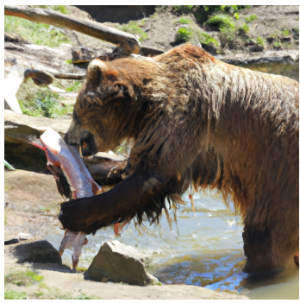
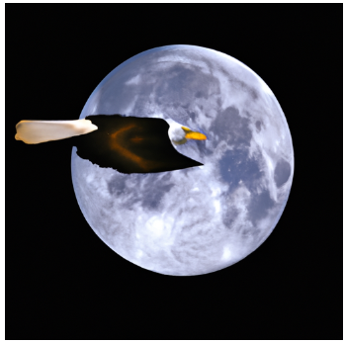
제 ?? 주차 실습
2. OpenAI의 API 샘플 프로그램 사용
4) 이미지 프로세싱
createImageWithGPT("Bear eat some fishes")
createImageWithGPT("Eagle fly to the moon")

Slide 11
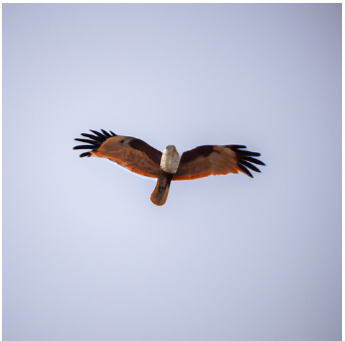
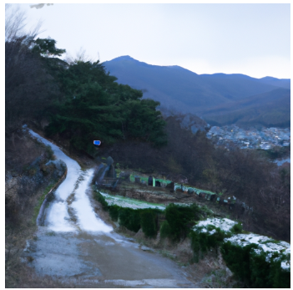
제 ?? 주차 실습
2. OpenAI의 API 샘플 프로그램 사용
4) 이미지 프로세싱
createImageWithGPT("Eagle fly in the sky")
createImageWithGPT("별이 빛나는 밤에")

Slide 12

제 ?? 주차 실습
2. OpenAI의 API 샘플 프로그램 사용
4) 이미지 프로세싱
createImageWithGPT("The Starry Night")

Slide 13
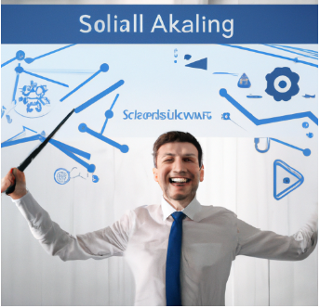
제 ?? 주차 실습
2. OpenAI의 API 샘플 프로그램 사용
4) 이미지 프로세싱
# Utilities for PNG image display
from PIL import Image
from io import BytesIO
# Generate images with openai.Image.create()
response = openai.Image.create(
prompt="A data scientist rejoicing after mastering a new AI skill."
)
# Retrieve the image from a URL & display
from requests import get
img_bytes = get(response["data"][0]["url"]).content
img = Image.open(BytesIO(img_bytes))
display(img)

Slide 14
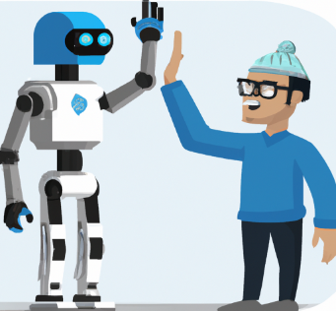
제 ?? 주차 실습
2. OpenAI의 API 샘플 프로그램 사용
4) 이미지 프로세싱
# Utilities for PNG image display
from PIL import Image
from io import BytesIO
# Return generated image directly with response_format="b64_json"
response = openai.Image.create(
prompt="A data scientist and a robot high-fiving.",
response_format="b64_json"
)
# Decompress image & display
from base64 import b64decode
img_bytes = b64decode(response["data"][0]["b64_json"])
img = Image.open(BytesIO(img_bytes))
display(img)

Slide 15
제 ?? 주차 실습
2. OpenAI의 API 샘플 프로그램 사용
5) url 가져오는 간단한 crawler 프로그램
import openai
import requests
openai.api_key = 'YOUR_API_KEY'
def crawl_website(url):
response = requests.get(url)
if response.status_code == 200:
return response.text
else:
return None
def extract_links(html):
# You can use a library like BeautifulSoup to parse the HTML and extract the links
# Here's a simple example that uses regular expressions to find anchor tags
import re
pattern = r'<a\s+(?:[^>]*?\s+)?href=(["\'])(.*?)\1'
links = re.findall(pattern, html)
return links
def crawl_and_extract(url):
html = crawl_website(url)
if html:
links = extract_links(html)
return links
else:
return None
# Usage example
# Usage example
website_url = 'https://openai.com/blog/chatgpt-plugins'
links = crawl_and_extract(website_url)
if links:
print("Links found on", website_url)
for link in links:
print(link)
else:
print("Failed to crawl", website_url)

Slide 16
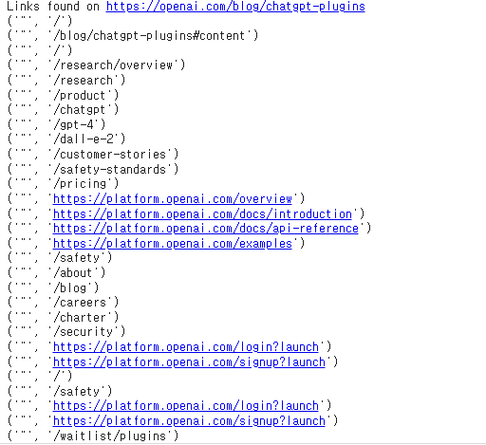
제 14 주차 실습
2. OpenAI의 API 샘플 프로그램 사용
5) url 가져오는 간단한 crawler 프로그램

Slide 17
제 ?? 주차 실습
2. OpenAI의 API 샘플 프로그램 사용
6) mp3 파일을 문자로 변환
import openai
audio_file= open("/content/calinifornia dream.mp3", "rb")
transcript = openai.Audio.transcribe("whisper-1", audio_file)
print(transcript)
{ "text": "All the leaves are brown, and the sky is grey. I've been for a while, on a winter's day. I'd be safe at home, if I was in L.A. California dreaming, on such a winter's day. Stopped into a church, I passed along the way. Well, I got down on my knees, and I pretend to pray. You let a preacher like the cold, he knows I'm gonna stay. California, California dreaming, on such a winter's day. All the leaves are brown, and the sky is grey. I've been for a while, on a winter's day. If I didn't tell her, I could leave today. California, California dreaming, on such a winter's day." }

Slide 18
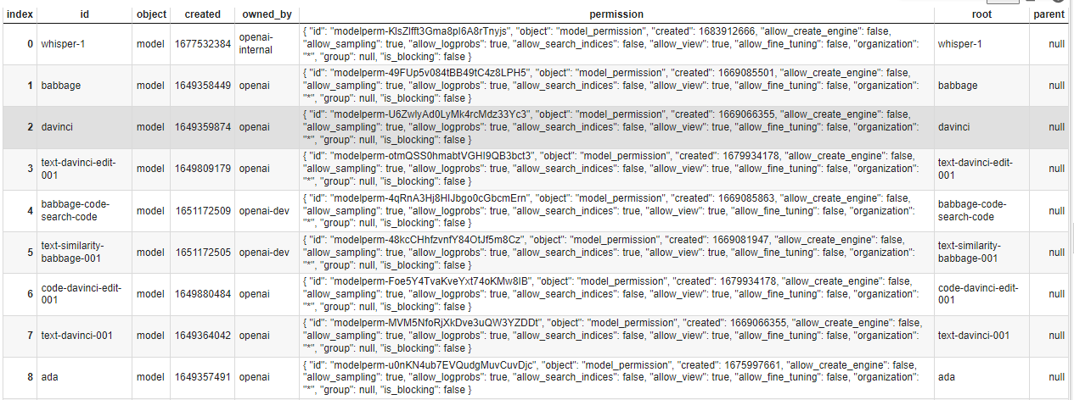
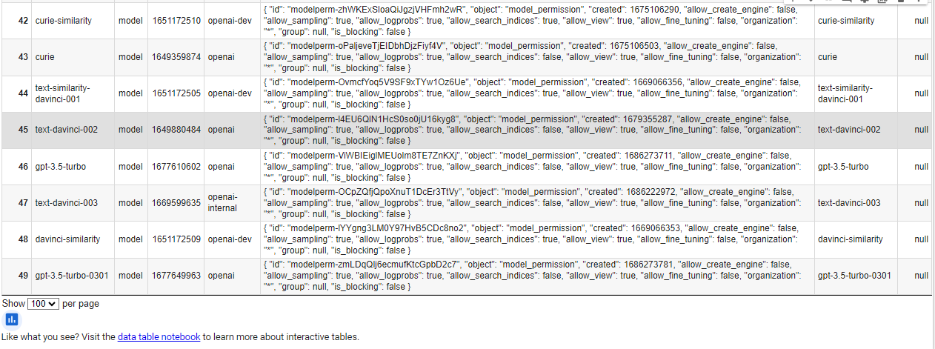
제 ?? 주차 실습
2. OpenAI의 API 샘플 프로그램 사용
7) Install된 OpenAI 모델 확인
import pandas as pd
pd.json_normalize(openai.Model.list(), "data")

